Slide 1
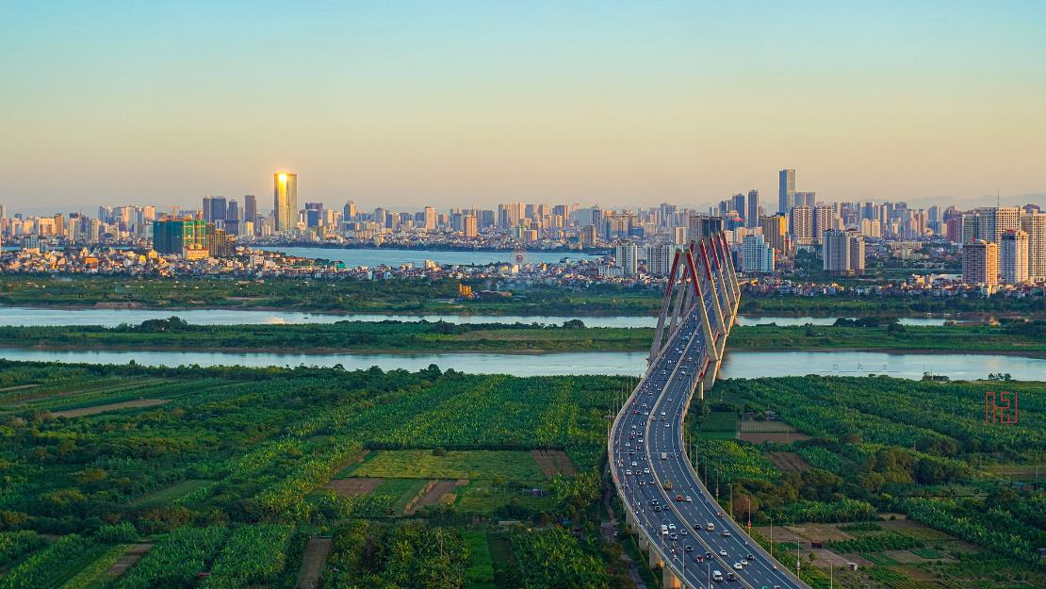
Hanoï – Vietnam -
Découvrez le Keangnam 72 et la tour Lotte -

Slide 2
Hanoï [a] ( vietnamien : Hà Nội ⓘ ) est lacapitaleetla deuxième ville la plus peupléeduVietnam. Comme le montre la traduction littérale de son nom – « à l'intérieur du fleuve »[17]– des parties de la frontière de Hanoï sont délimitées par lesrivièresRougeet. En tant quemunicipalité, Hanoï se compose de 12districts urbains, de 17districts rurauxet d'uneville de district. Elle a une superficie de 3 359,84 km2(1 297,24 milles carrés)[3]et une population de 8 435 700 habitants en 2022.[8]En 2022, Hanoï a le deuxièmeproduit intérieur brut régionalde toutes les provinces et municipalités vietnamiennes avec 51,4 milliards USD. ,[13]derrièreHo Chi Minh Ville.[18]Hanoi Capitaleest égalementla 8ème économie de l'ASEANaprèsSurabaya.

Slide 3
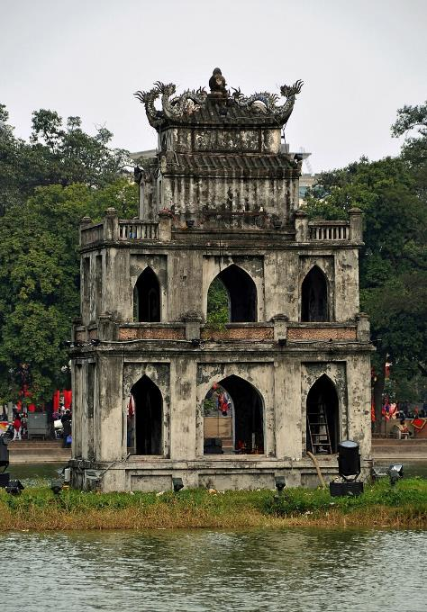
Tour des Tortues, Lac Hoan Kiem, Hanoi

Slide 4
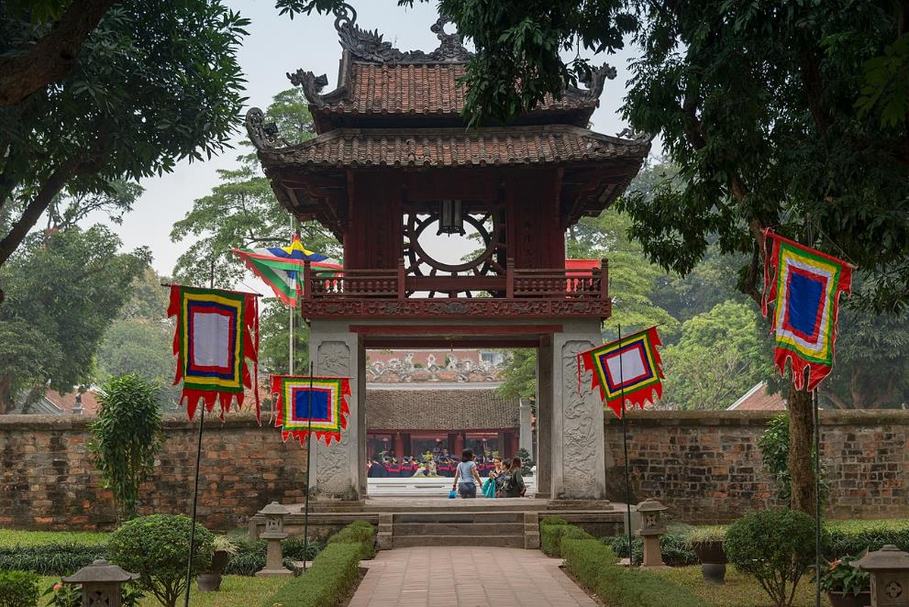
Académie Impériale, Hanoï, Vietnam

Slide 5
Opéra de Hanoï

Slide 6
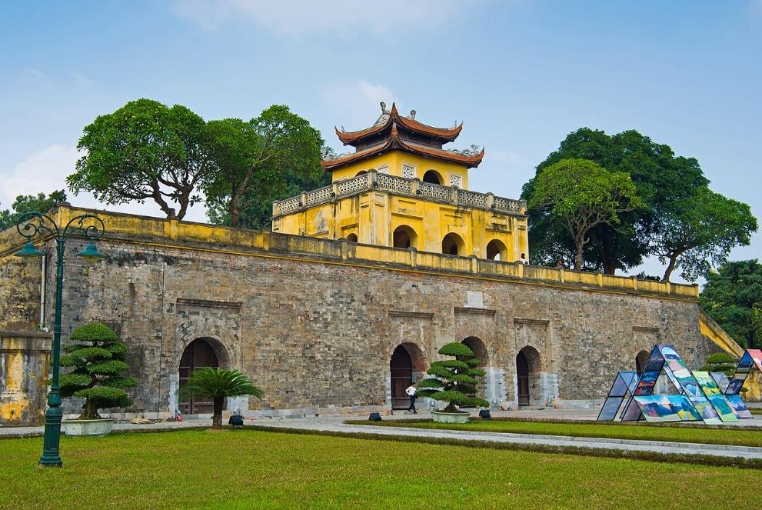
La grande porte de la citadelle impériale Thang Long de Hanoï

Slide 7
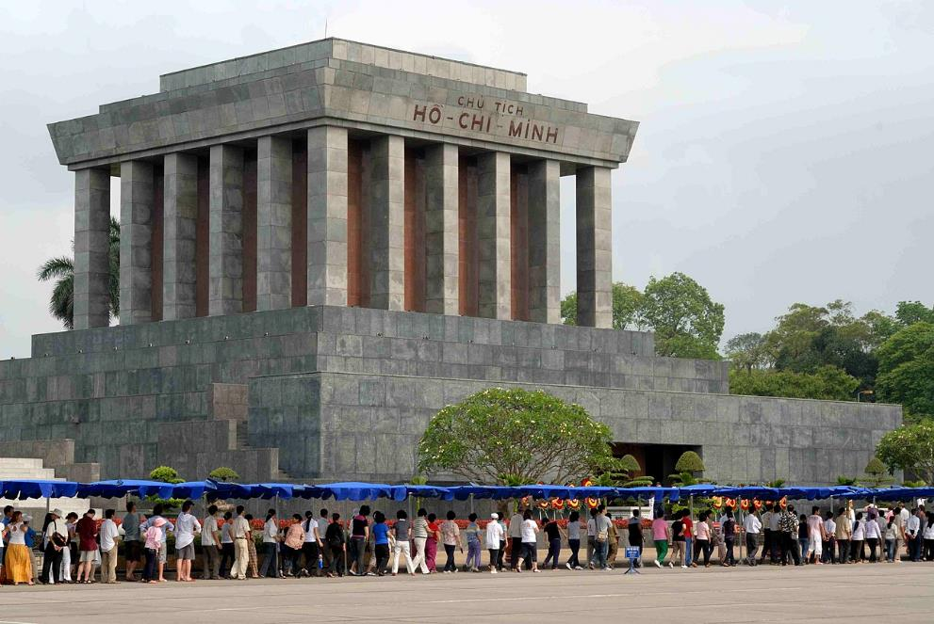
Mausolée de Ho Chi Minh, un mausolée qui sert de lieu de repos de Ho Chi Minh à Hanoi , Vietnam

Slide 8
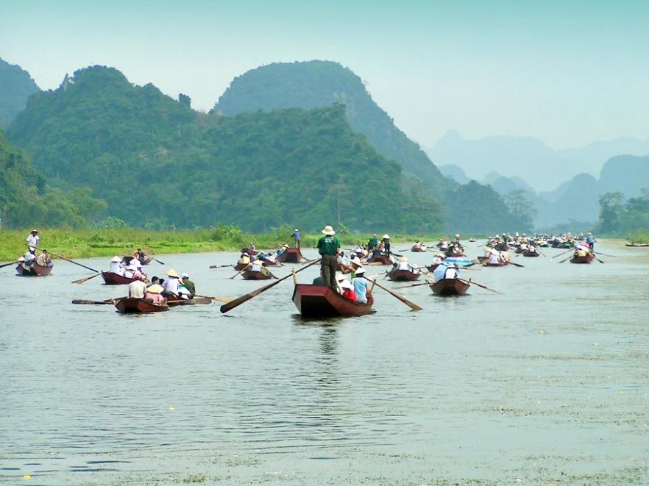
Pagode des Parfums, Hanoï, Vietnam. Pèlerinage sur le fleuve Yen.

Slide 9
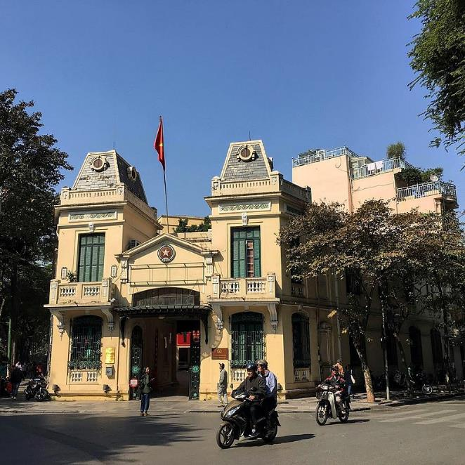
Un poste de police local dans un bâtiment colonial français au bord du lac Hoàn Kiếm

Slide 10
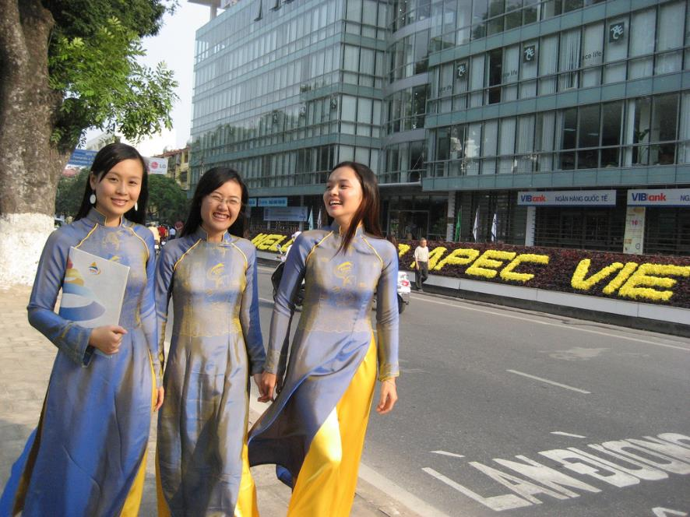
Femmes vietnamiennes portant le costume traditionnel Áo dài lors du sommet de l'APEC 2006

Slide 11
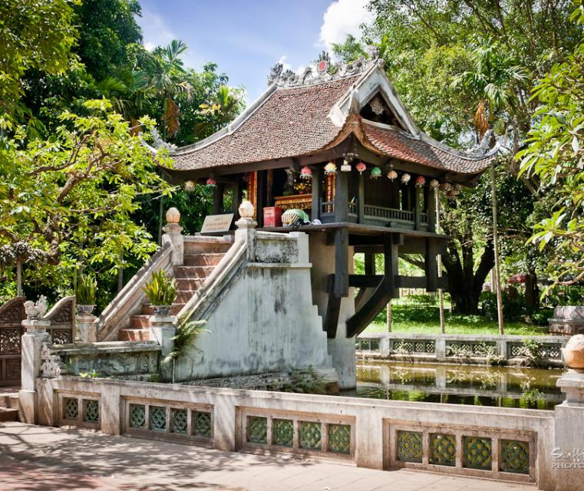
Pagode au Pilier Unique

Slide 12
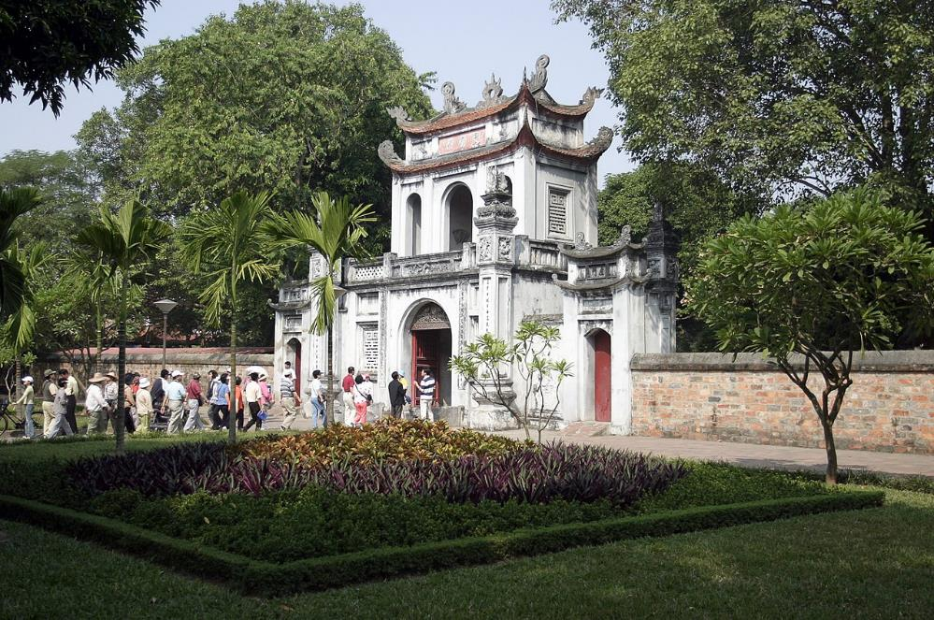
Porte d'entrée du Temple de la Littérature

Slide 13
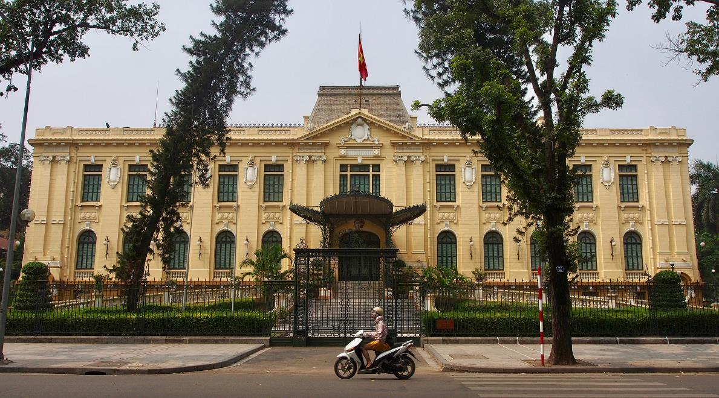
Le Palais du Tonkin accueillait autrefois le gouverneur français du Tonkin .

Slide 14
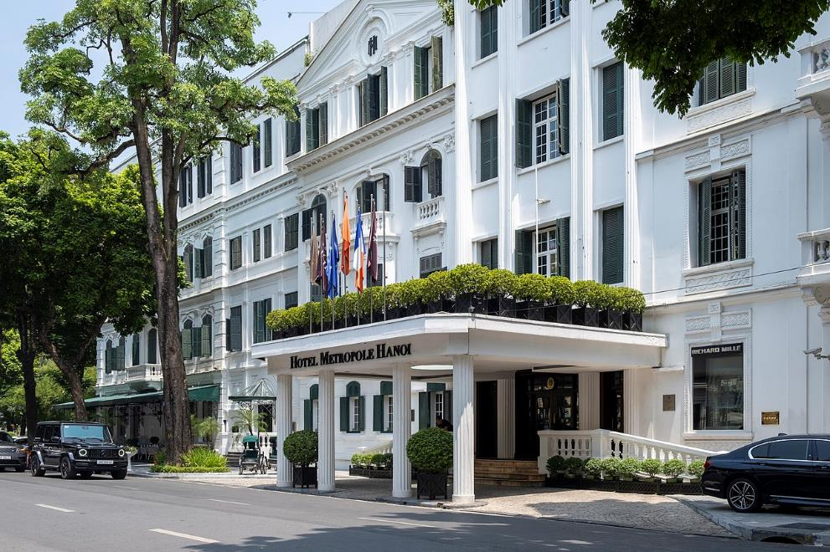
L' Hôtel Métropole a été ouvert en 1901.

Slide 15
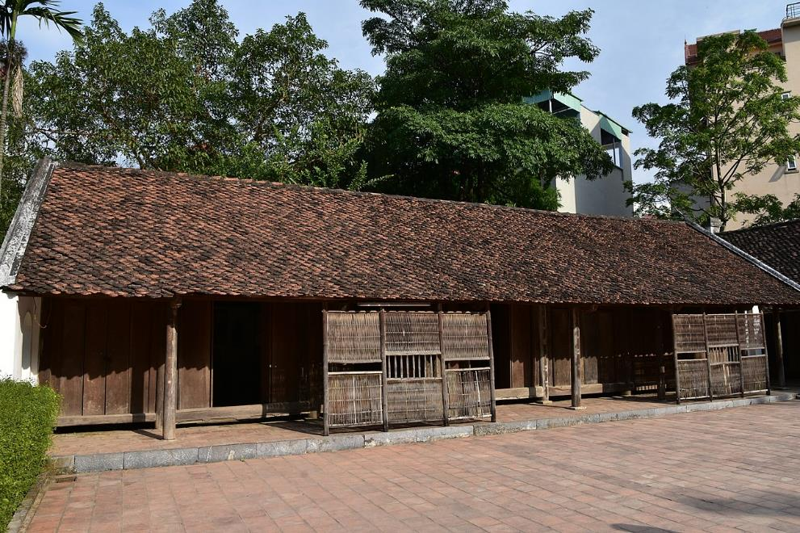
Habitation traditionnelle de Hanoï, Musée d'Ethnologie, Hanoï

Slide 16
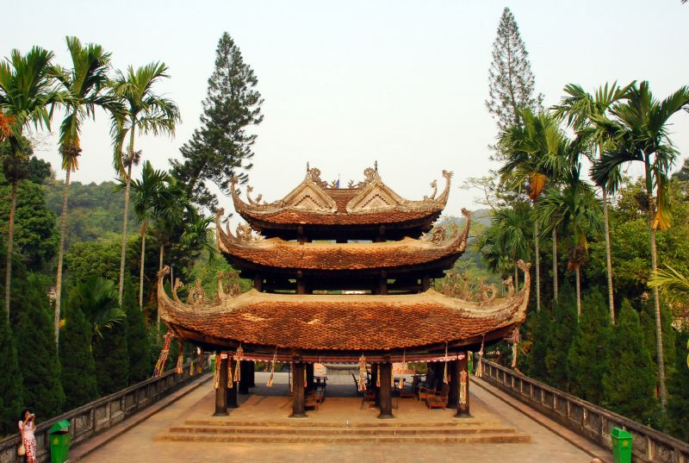
Pagode des Parfums à l'ouest de Hanoï

Slide 17
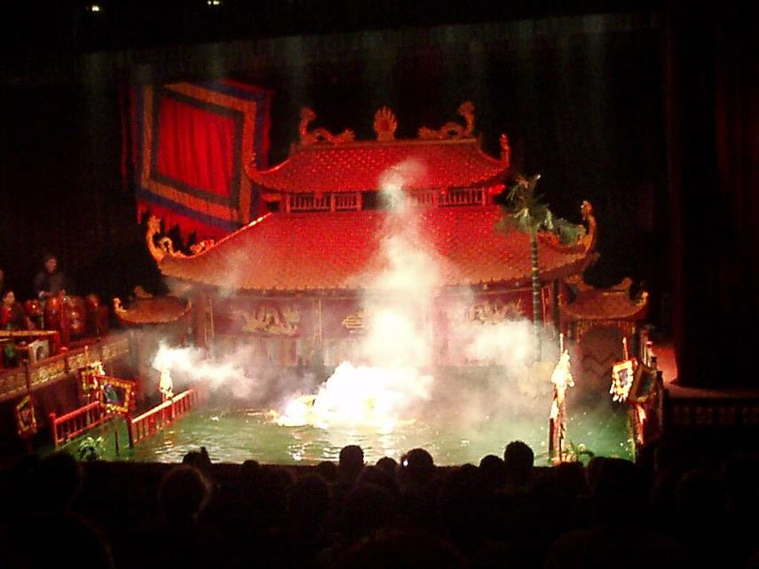
Représentation du théâtre de marionnettes sur l'eau Thăng Long

Slide 18
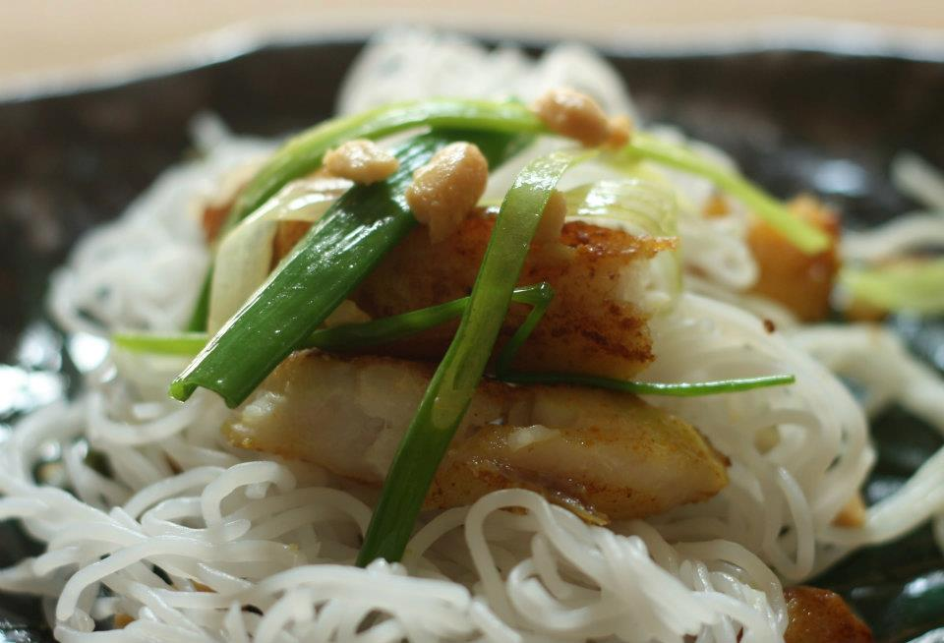
Chả cá Lã Vọng, un plat originaire de Hanoï

Slide 19
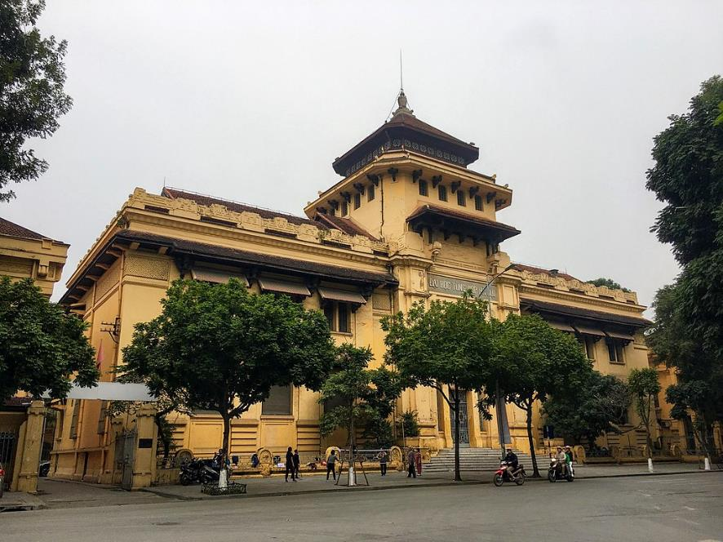
L'Université de médecine de Hanoï a été la première université moderne du Vietnam.

Slide 20
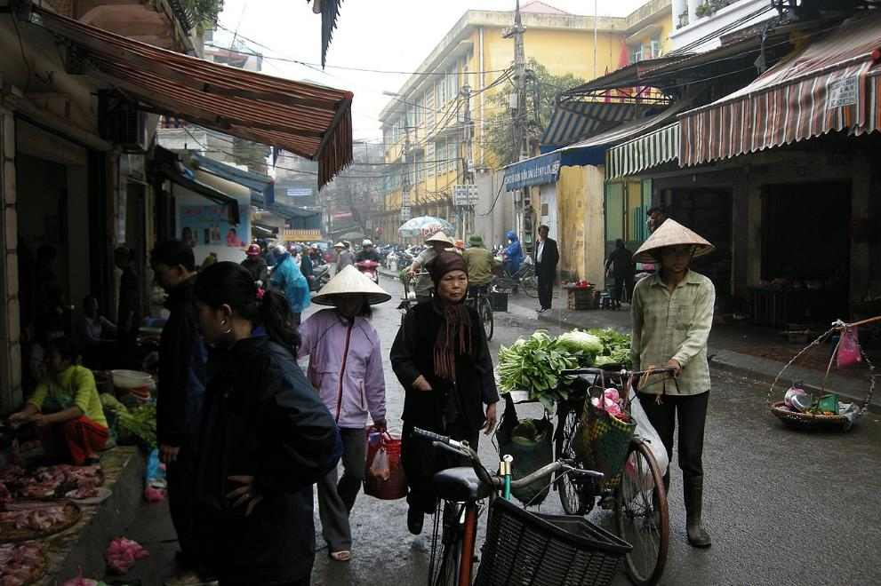
La vie dans les rues du vieux quartier

Slide 21
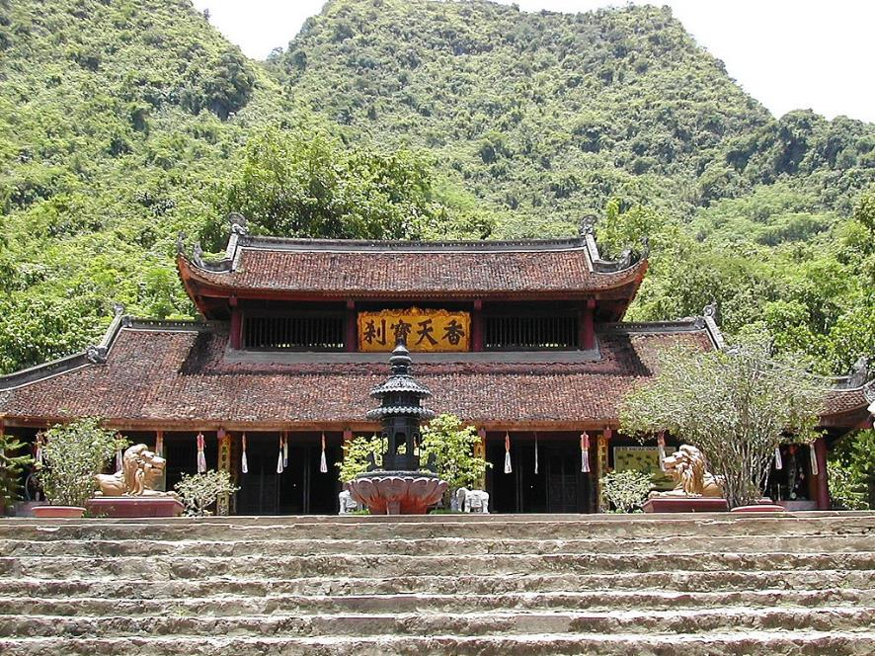
Pagode Thiên Trù dans le complexe de la Pagode des Parfums

Slide 22
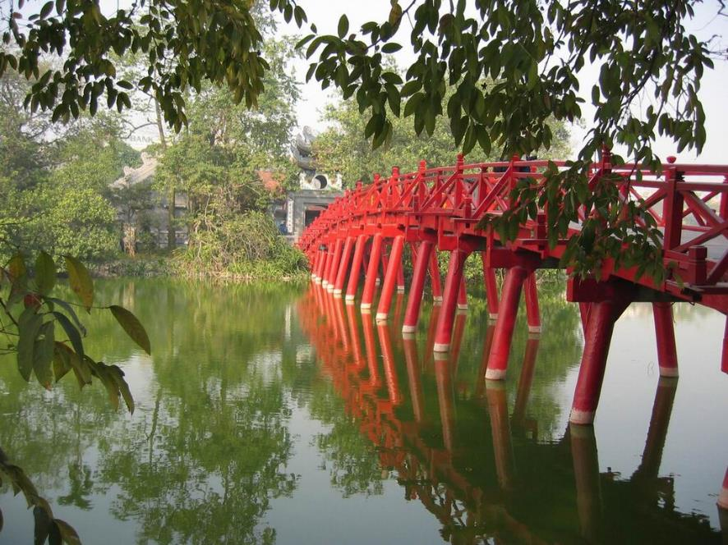
Pont Thê Húc sur le lac Hoàn Kiếm

Slide 23
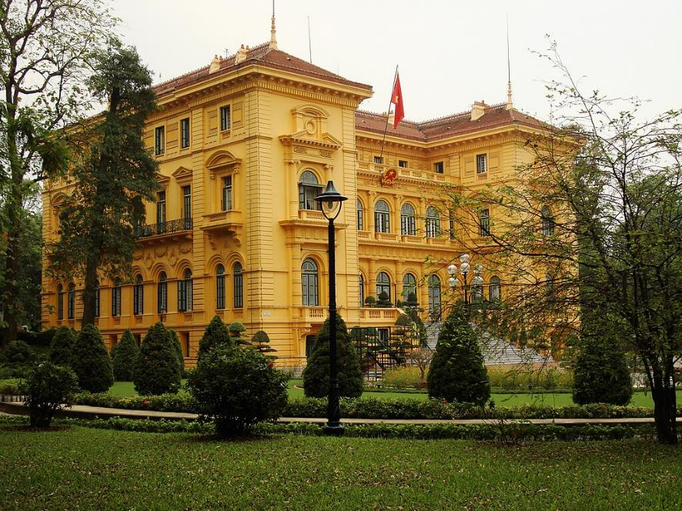
Palais présidentiel, Hanoï (anciennement Place du Gouverneur général de l'Indochine française)

Slide 24
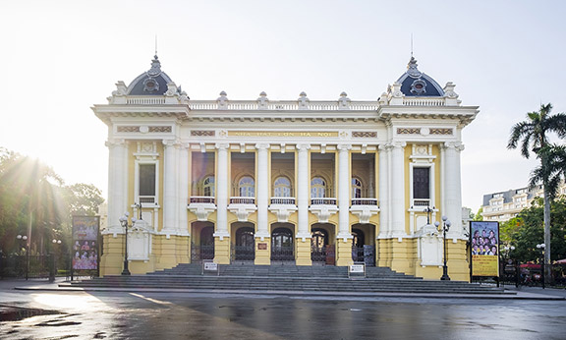
Opéra de Hanoï, sur le modèle du Palais Garnier de Paris

Slide 25
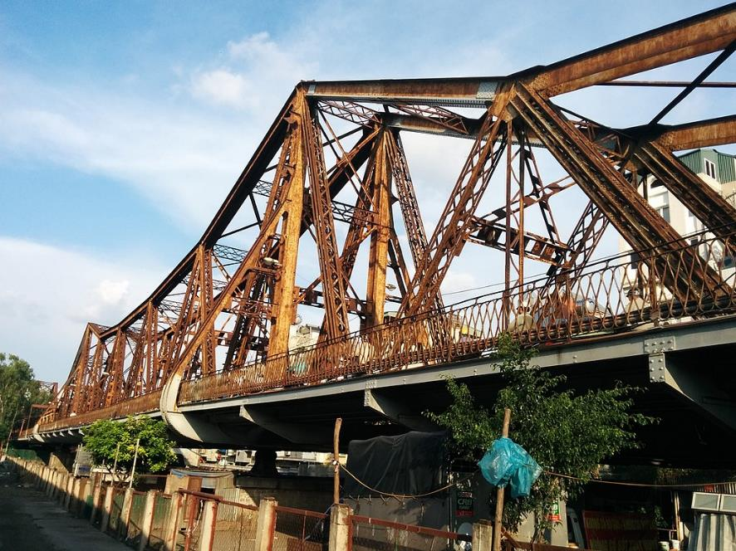
Pont Long Bien

Slide 26
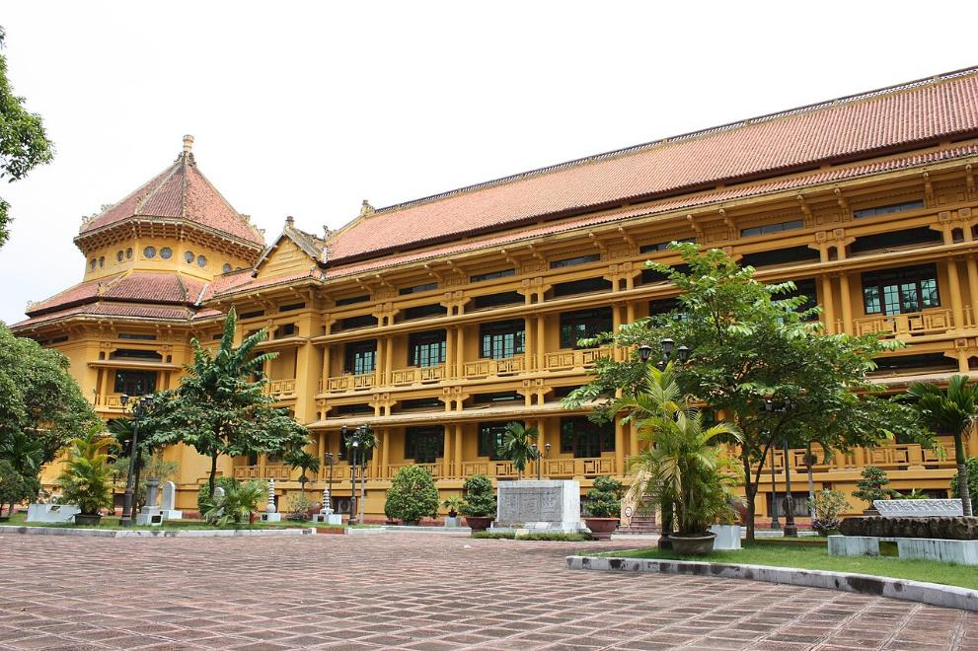
Musée d'Histoire du Vietnam à Hanoï, anciennement première École française d'Extrême-Orient

Slide 27
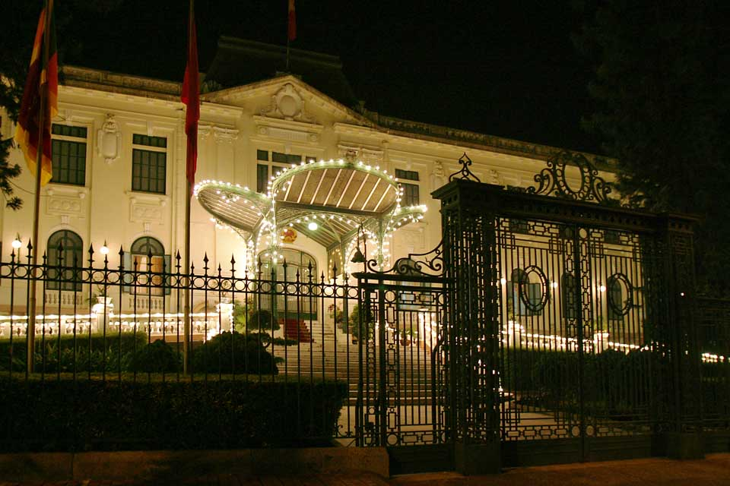
Le Palais du Tonkin sert de résidence d'État.

Slide 28
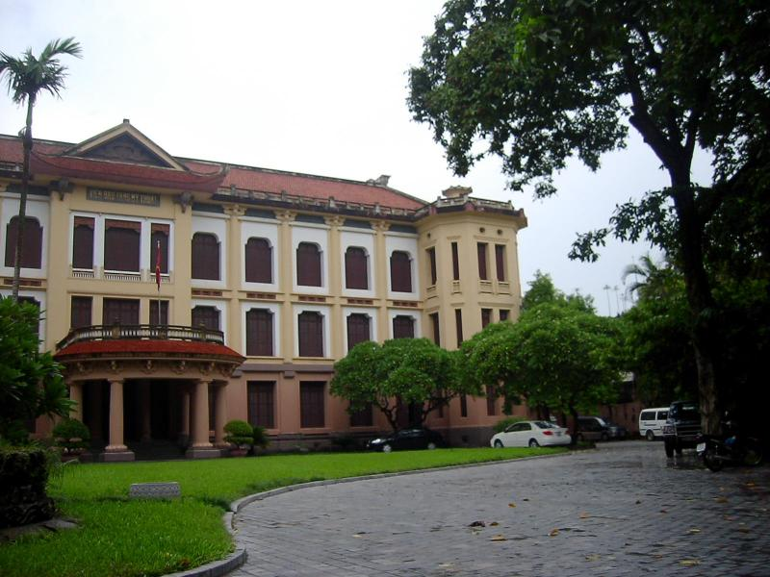
Musée national des beaux-arts du Vietnam

Slide 29
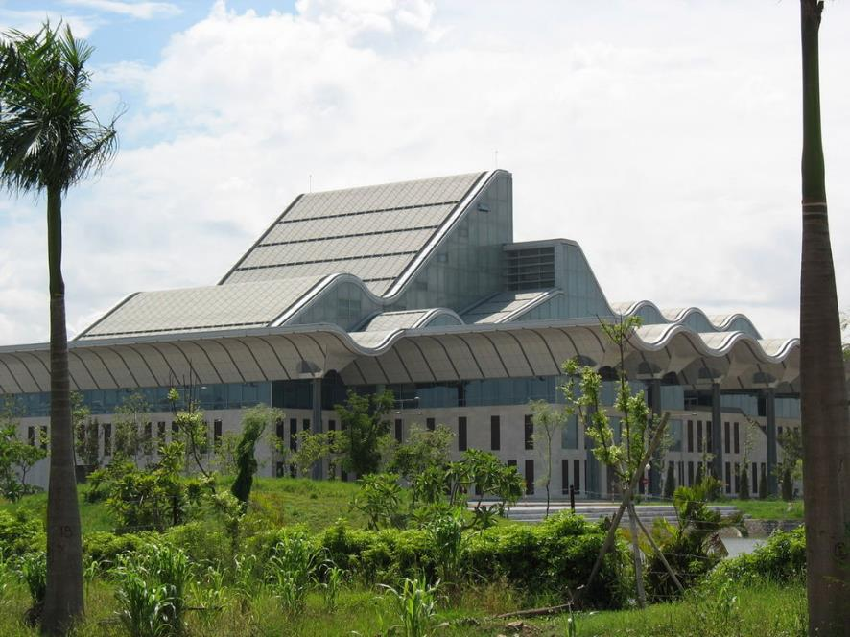
Centre national des congrès du Vietnam

Slide 30
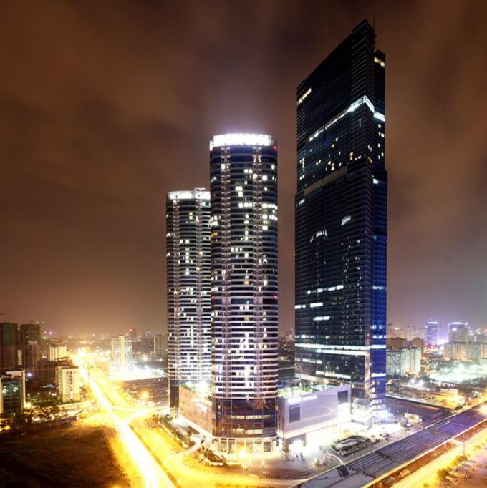
Tour Keamnam Hanoi Landmark

Slide 31
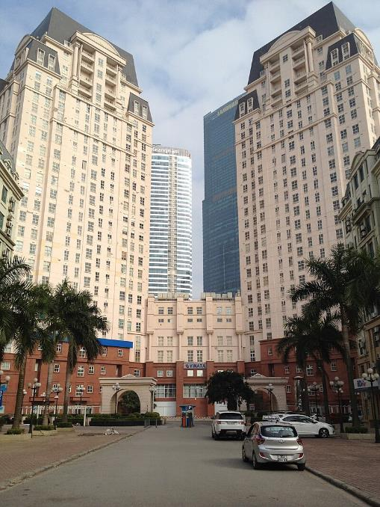
Inspiration de l'architecture coloniale française dans les bâtiments modernes de Hanoi

Slide 32
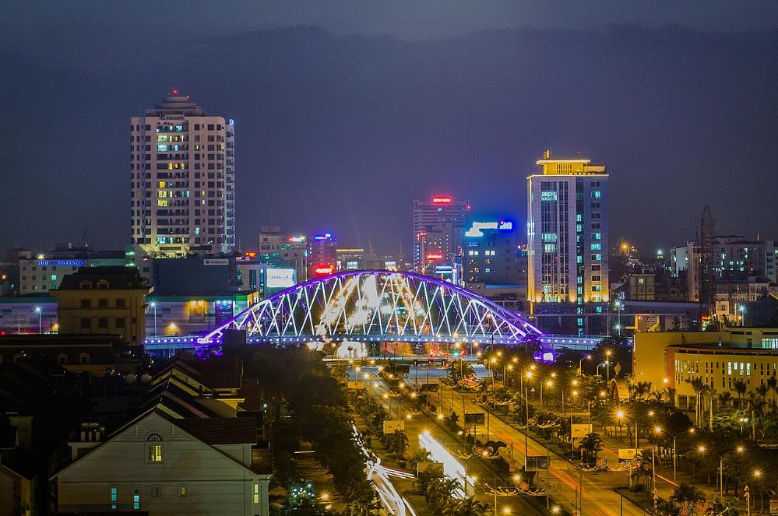
Haïphong

Slide 33
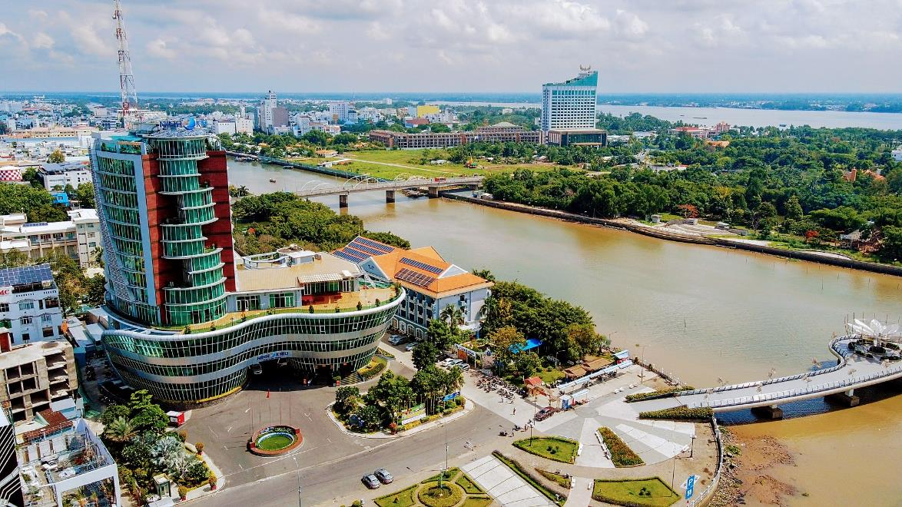
Can Tho, Viet Nam

Slide 34
Lorient Vous A Présenté La Ville D’Hanoï – Vietnam -
Merci De Votre Visite
Les Images Et Le Son Du Net
Daniel

